Slide 1
I numeri della felicità per una nuova politica “oltre il Pil”
Donato Speroni
Istituto per la Formazione al Giornalismo Università di Urbino

Slide 2
Cerchiamo di rispondere a queste domande
La felicità si può misurare?
La misura della felicità collettiva può sostituire la misura della produzione di ricchezza espressa dal Pil, prodotto interno lordo?
I parametri di felicità collettiva possono diventare obiettivo di azione politica?
Quali indicazioni pratiche possiamo ricavare in Italia (e in una città come Firenze) dalle esperienze in corso nel mondo?

Slide 3
Che cosa possiamo misurare?
Il benessere soggettivo: subjective well being. La società Gallup misura la soddisfazione della vita con un campione di intervistati in 160 Paesi, con una domanda detta “Scala di Cantril”: su una scala da zero a dieci, dove pensate di collocarvi in questo momento? Ma la misura è fortemente influenzata da condizioni contingenti.
Il benessere collettivo: non solo con la media delle espressioni di benessere soggettivo, ma attraverso la situazione dei diversi domini. In Italia, per esempio, il benessere equo e sostenibile (Bes) si misura su dodici domini.

Slide 4
Rispetto al Pil, il quadro si complica…
I fattori che influenzano il benessere sono diversi nei diversi Paesi e quindi poco confrontabili.
Il Pil mette insieme numeri omogenei. La misura della felicità tiene conto di valori difficilmente conteggiabili: quanto vale la biodiversità? Dunque è più opportuno avere un “cruscotto” di dati piuttosto che un “superindice”.
La felicità qui e ora non garantisce la felicità futura. Abbiamo bisogno (ma questo vale anche per il Pil) di numeri che esprimano anche la sostenibilità, cioè l’effetto del nostro benessere di oggi sulle future generazioni.
In ogni caso, le medie sono come il pollo di Trilussa: in una situazione mondale nella quale le diseguaglianze stanno aumentando quasi ovunque, abbiamo bisogno di tener conto della distribuzione del benessere, come della ricchezza.

Slide 5
Possiamo sostituire il Pil con la misura della felicità? (1)
Pro:
l’esigenza è fortemente sentita fin dalla denuncia di Robert Kennedy del 1968: “Il Pil misura tutto fuorché quello che ci rende orgogliosi di essere americani”
Si tratta comunque di una misura approssimativa, talvolta paradossale, che non include per esempio il lavoro domestico. Essendo “lordo” non tiene conto delle distruzioni ambientali ecc.
Contro:
È l’unico strumento che abbiamo che consente un confronto e dei parametri sull’andamento dei diversi Paesi. Per i Paesi in via di sviluppo la creazione di ricchezza economica, se distribuita, è comunque il primo fattore di di creazione di benessere e felicità.
Risultato…

Slide 6
Possiamo sostituire il Pil con la misura della felicità? (2)
In passato il tema è stato fortemente ideologizzato: Ai fautori di “Pil, non se ne può più!” rispondevano gli economisti duri e puri che pensavano che fosse tutto un imbroglio per nascondere i cattivi risultati economici…
Il clima è cambiato con la pubblicazione dei risultati della Commissione Stiglitz (2009). Oggi andare “oltre il Pil” significa migliorarne la misura e affiancarlo con altri indicatori.

Slide 7
Robert Manchin (Gallup) intervistato dalla newsletter “Beyond Gdp”:
“È stato fatto molto lavoro per elaborare un unico indicatore che sintetizzi i più importanti domini del benessere (come nel caso del Pil), ma credo che sia come cercare il Sacro Graal. La vita è più complicata. La miglore elaborazione scientifica in questo campo sintetizza il benessere in 27 indicatori.
D’altra parte, ai politici piacerebbe avere un indice semplice, unico, ben comunicabile ed intuitivo. Ma non c’è una risposta unica alla domanda su che cosa determina una buona qualità della vita. L’importanza che attribuisco ai diversi aspetti della tua vita dipende dalle tue convinzioni”.

Slide 8
In sintesi: tre linee di ricerca per andare “oltre il Pil” (rapporto Stiglitz, ma non solo)
Migliorare le informazioni diffuse dalla contabilità nazionale
Misurare la felicità individuale e le sue correlazioni con dati oggettivi di benessere, sui quali comunque migliorare le informazioni
Valutare la sostenibilità per le generazioni future
Un interrogativo di fondo:
Tutto questo lavoro servirà davvero a migliorare la politica? Per rispondere guardiamoci in giro…

Slide 9
2004 – 2013: cresce la voglia di misurare la qualità della vita
Dal Convegno di Palermo a quello di New Delhi, le iniziative Ocse per la misura del progresso hanno dato rilevanza internazionale a questo tema.
Il 2009 è stato l’anno di svolta: Busan, Commissione Stiglitz, Beyond Gdp, G20 Pittsburgh.
Da allora si sono moltiplicate le sperimentazioni nazionali sulle misura della quality of life (QOL), con iniziative della “statistica ufficiale”.
Il sito wikiprogress.org registra tutti gli sviluppi.
In Italia la crescita dell’Aiquav è un segno di questa crescita di attenzione.
Il Bes è una innovazione di grande rilevanza.

Slide 10
Risultati nazionali e internazionali…
Il Canada ha completato il suo secondo Canadian Index of Well Being (CIW).
L’Australia presenta il suo “cruscotto” con la pubblicazione periodica Measures of Australia’s Progress.
La Gran Bretagna ha presentato il suo rapporto “Life in the UK 2012”, con un grosso sforzo di coinvolgimento. dell’opinione pubblica, mentre la Francia dopo il rapporto Stiglitz si è praticamente fermata.
L’Ocse consente paragoni internazionali col suo Better Life Index
L’Onu sta elaborando il passaggio dai Millennium Development Goals ai Sustainable Development Goal post 2015: un percorso molto complesso che investe non solo la sostenibilità, ma è anche attento al benessere complessivo. In questo quadro è stato anche lanciato l’International Happiness Day (20 marzo)
Notes:
http://www.ons.gov.uk/ons/rel/wellbeing/measuring-national-well-being/first-annual-report-on-measuring-national-well-being/art-measuring-national-well-being-annual-report.html

Slide 11
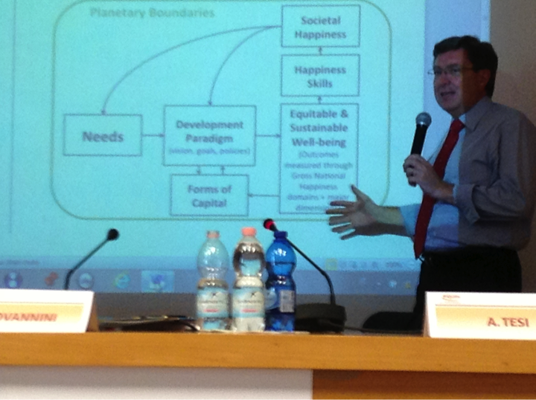
La riflessione di Giovannini in Bhutan
Non basta migliorare i domini del benessere: la politica deve aiutarci a “estrarre felicità” dalla nostra condizione.
Senza cadere nei pericoli dello “stato etico” che vuole dirci come essere felici, e senza che questo significhi “parlar d’altro” rispetto ai problemi reali, bisogna insegnare ai cittadini, soprattutto ai giovani, la “psicologia positiva”.

Slide 12
Ma proprio la vicenda del Bhutan è molto istruttiva!
Il piccolo paese himalayano ha portato avanti per anni la bandiera del “Gross National Happiness Index, considerato (in Occidente) un’alternativa al Pil.
Il Gnh è elaborato con complessi criteri matematici, ma che non ha inciso sulla qualità della vita nel Paese, dove sono aumentati suicidi, alcolismo, violenza domestica, aumento delle diseguaglianze.
Alla fine il leader dell’opposizione ha detto che il Gnh era solo un’operazione di relazioni pubbliche e ha vinto le elezioni.
Ma il Gnh sopravvive come strumento di controllo, alle dirette dipendenze del re, per valutare gli effetti di ogni misura politica sui valori e sulla qualità della vita. Morale:
Parlare di felicità non sostituisce la qualità dei contenuti dell’azione politica
Misurare le variazioni di felicità è utile per capire i risultati effettivi degli interventi pubblici.

Slide 13
Che cosa possiamo fare in Italia?
Il primo rapporto Bes, presentato nel marzo scorso a cura di Istat e Cnel, offre già una base ampiamente condivisa ed esauriente per fotografare il benessere collettivo.
I suoi limiti: per ora è solo una fotografia (ci servono altri Rapporti per misurare le variazioni), non misura adeguatamente la sostenibilità e le diseguaglianze. Istat e Cnel stanno lavorando per risolvere questi problemi nel secondo Rapporto.
Fonte: www.misuredelbenessere.it

Slide 14
Giovani, donne, Sud: i punti deboli del benessere secondo il 1° Rapporto Bes
I giovani sono meno istruiti dei loro coetanei europei, con meno opportunità di lavori adeguati, più esposti al rischio della povertà, molto condizionati dal livello culturale della famiglia di provenienza.
Le donne vivono più a lungo, sono più istruite, sono più generose nell’offrire aiuti gratuiti, ma si ammalano più facilmente, sono meno felici e sono più a rischio povertà degli uomini. Hanno meno occasioni di lavoro retribuito e guadagnano meno; considerando anche il lavoro domestico, lavorano più dei maschi.
Gli italiani del Sud vivono meno e si ammalano prima, hanno lavori più precari, sono a maggior rischio povertà e si fidano meno del prossimo. Mangiano in modo meno sano e c’è anche meno solidarietà tra parenti e amici; non c’è da stupirsi che si sentano meno felici. Nel complesso, i 134 indicatori dei 12 domini del Bes confermano che il divario tra Mezzogiorno e Centronord non solo resiste, ma è in aumento con la crisi economica.

Slide 15
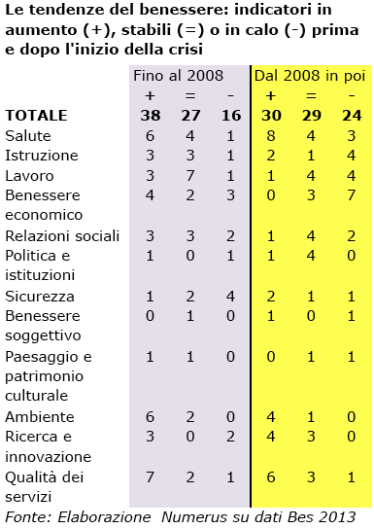
La crisi modifica le dinamiche del benessere

Slide 16
Il Rapporto UrBes conferma le differenze tra le aree metropolitane del Nord e del Sud
In giugno è stato presentato il primo Rapporto UrBes, che descrive gli indicatori del Bes nelle aree metropolitane del Paese.
La pubblicazione ufficiale non presenta confronti diretti tra le città e le province, ma i dati sono omogenei e ci dicono che Bologna è la città con la più alta qualità della vita e Napoli quella che sta peggio, con quasi tre anni di speranza di vita in meno.
Oltre che nella situazione economica, ci sono vistose differenze nella preparazione scolastica, nell’accesso ai servizi, nella mortalità per tumore…

Slide 17
Come si colloca Firenze? Nel drappello di testa, però…
Ha una popolazione tra le più longeve, un tasso di mancata partecipazione al lavoro tra i più bassi, la minor percentuale di omicidi volontari.
Potrebbe fare qualcosa di più per i suoi giovani: nella provincia la percentuale di bambini tra 0 e 2 anni che ha usufruito di servizi per l’infanzia è inferiore a Milano e Bologna.
Soprattutto, in base ai test Invalsi il livello di competenza alfabetica e numerica degli studenti medi della città è il peggiore del CentroNord!

Slide 18
Possiamo davvero usare gli indicatori di benessere per migliorare la politica?
Questa è la domanda delle domande. Nel migliore dei mondi possibili, dovremmo avere indici condivisi per valutare gli effetti di ogni nuovo provvedimento politico, così come misuriamo gli effetti economici di ogni proposta di legge.
In realtà ci sono“tre parti in commedia”. E si capiscono poco:
Gli statistici fanno il loro lavoro ma non vogliono (e forse non devono) andare oltre la scelta degli indicatori più validi.
I media tendono a valorizzare solo quello che è semplice e spesso ripetitivo e sbagliato (vedi indice disoccupazione giovanile).
I politici che preferiscono usare i dati più comodi per le loro tesi.
Conclusione (personale): affiancare al Pil cruscotti di indicatori è efficace soltanto se cresce la cultura statistica per utilizzarli al meglio. Il Bes in Italia e gli Sdg nel mondo fanno parte della grande sfida dei prossimi anni per elaborare parametri comuni, condivisi e confrontabili. Ma una parte importante della sfida si gioca a livello territoriale, quindi… Buon lavoro!

Slide 19
Grazie! Potete seguire e commentare il mio lavoro su:
numerus.corriere.it, il mio blog sugli sviluppi di questi temi sul sito del Corriere della Sera
www.donatosperoni.it, il mio blog personale, con o dcumenti integrali.
2030 – la tempesta perfetta, il libro (pubblicato da Rizzoli nel 2012) che ho scritto con Gianluca Comin sulle sfide dei prossimi vent’anni e le possibili risposte, comprese le nuove misure del progresso.
Twitter: @dospe.it
Facebook: https://www.facebook.com/donato.speroni
Contatti: donatosperoni@gmail.com

